Slide 1
VENDAS E NEGOCIAÇÃO
SALES
CHALLENGES
“Selling has never been easy, and it seems like the sales challenges continue to grow”
Assessment inicial de competências
Pain points & Learning aligment
Percurso de formação

Slide 2
CONTEXTO
A estrutura comercial do encontra-se num processo de avaliação de competências das suas equipas de vendas que se encontram distribuídas por 3 sites em Tábua e Carregal do Sal, com o objetivo final de desenhar e executar um percurso de formação totalmente ajustado ao GRUPO AQUINOS.
A avaliação já realizada do contexto da atual equipa de vendas aponta, como ponto de partida, para uma equipa de profissionais comprometida com a organização mas bastante heterogénea quer ao nível de experiencia profissional, que na sua idade e antiguidade na organização.
Num cenário de heterogeneidade no seio de uma equipa de vendas é comum facilmente identificarem-se práticas quotidianas de prospeção, organização e gestão comercial, estilo negocial e fecho diferenciadas.
Nesse sentido, apresentamos nesta proposta técnica 2 propósitos definidos:
(1) avaliar de forma objetiva e pragmática as competências técnico-comerciais e o estilo comportamental para identificar os pontos que deverão ser desenvolvidos;
(2) propor e desenvolver um percurso de formativo “à medida” que garanta uma efetiva aquisição e alinhamento de competências para o exercício da função de vendas na organização.
WHY?
CONHECER OS PERFIS COMERCIAIS DA EQUIPA PARA DESENHAR O PERCURSO DE FORMAÇÃO ADEQUADO

Slide 3

PROCESSO DE INTERVENÇÃO
Para garantir a eficácia da nossa intervenção e o envolvimento de todos os participantes, propomos o desenvolvimento de 3 momentos:
PREPAR-AÇÃO
FORM-AÇÃO
AVALI-AÇÃO
Imergir na cultura da organização e compreender o perfil dos participantes
Aferir, através de assessments e atividades de avaliação, o perfil técnico e comportamental de cada comercial
Apresentar os resultados apontando competências a desenvolver no contexto de formação
Criar o itinerário pedagógico adequado aos objetivos de aprendizagem
Tomada de consciência sobre o perfil comercial atual e o que é pretendido no futuro
Desenvolvimento do percurso de formação na área das vendas e negociação
Co-construção de um plano de ação individual
Consolidação de práticas através de iniciativas de melhoria contínua
Avaliação reação aos participantes
Avaliação da aprendizagem através da observação
Produção e apresentação de relatório final de projeto

Slide 4
PREPARAÇÃO
ETAPA 1
Preparar para ganhar eficácia
Objetivos da etapa
Imergir na cultura da organização e compreender o perfil dos participantes
Aferir, através de assessments e atividades de avaliação, o perfil técnico e comportamental de cada comercial
Apresentar os resultados apontando competências a desenvolver no contexto de formação
Criar o itinerário pedagógico adequado aos objetivos de aprendizagem
Atividades a realizar
Reuniões de preparação com os interlocutores-chave do projeto – caraterização da estrutura comercial atual e dos desafios futuros da organização e na equipa
Aplicação de 2 assessments online
  Multirator 270 Degree – chefia / próprio / pares
  DISC para vendas
Observação no terreno para recolha de informação acerca das melhores práticas de comunicação e gestão comercial (2 dias full time)
Entrevista individual com cada um dos comerciais para (1) entrega do relatório e (2) aferição de expetativas profissionais, pessoais e desafios da função

Slide 5
ETAPA 2
FORM-AÇÃO
TREINO
Promover o envolvimento
DESCOBERTA
MELHORIA
CONTÍNUA
ATIVIDADES PROPOSTAS
Propomos que os participantes iniciem o seu processo de desenvolvimento num momento que antecede a formação, seguindo o método da pedagogia inversa, convidando-os a aceder a conteúdos e/ou recolher informação que servirá de base ao trabalho a desenvolver em sala e a tomar consciência dos comportamentos a otimizar.
Assessment Multirator 270 Degree – chefia / próprio / pares
A aplicação do Multirator (ONLINE) é uma ferramenta para ajudar líderes e gestores comerciais a aumentar a sua eficácia de atuação através de um assessment às suas competências e “skills” profissionais.
Centrado na sua Autoavaliação (avaliação do próprio face a determinadas competências) e naquilo que a Chefia e os seus colegas (pares) observam sobre si face às competências selecionadas.
O sistema produz um relatório individualizado, empregando uma linguagem pedagógica que possibilita ao beneficiário não só identificar os seus Pontos Fortes e Áreas a Desenvolver como ajuda, também, a determinar estratégias de otimização profissional.
PRE-WORK

Slide 6
ETAPA 2
FORM-AÇÃO
TREINO
Promover o envolvimento
DESCOBERTA
MELHORIA
CONTÍNUA
ATIVIDADES PROPOSTAS
Propomos que os participantes iniciem o seu processo de desenvolvimento num momento que antecede a formação, seguindo o método da pedagogia inversa, convidando-os a aceder a conteúdos e/ou recolher informação que servirá de base ao trabalho a desenvolver em sala e a tomar consciência dos comportamentos a otimizar.
Assessment Multirator 270 Degree – chefia / próprio / pares
Caraterísticas-chave do assessment:
Biblioteca de competências – a plataforma é configurada para ter as competências-core que definirmos. Nessas competências-core que selecionarmos podemos configurar “score mínimo” e “score desejável”
Recomendamos a seleção de 5 a 8 competências da biblioteca
Comparação entre a Relevância Critica da Competência na Posição obtida vs. Expectativa do GRUPO AQUINOS para a competência
A visualização de “gaps” é fácil e objetiva
CBI (Competency Based Interview)
Oferece dados objetivos de como “eu” (autoavaliação) me vejo perante determinadas competências face ao score definido pelo GRUPO AQUINOS.
PRE-WORK

Slide 7
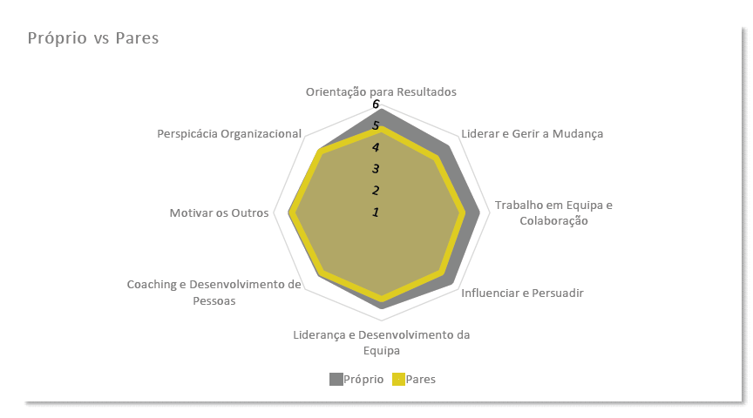
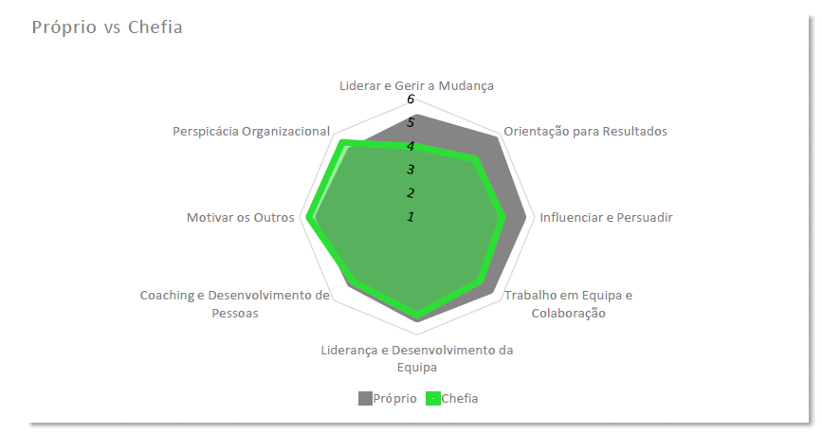
EXEMPLO DE COMPETÊNCIAS A CONFIGURAR:
Comunicação interpessoal
Influenciar e persuadir
Perspicácia para o negócio
Perspicácia organizacional
Planeamento e organização
Orientação para resultados
Orientação para o cliente
Negociação

Slide 8
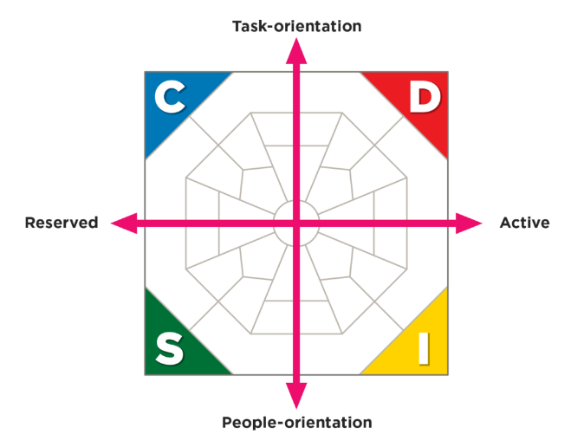
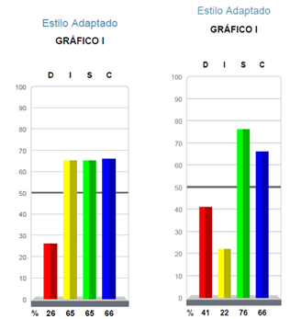
ETAPA 2
FORM-AÇÃO
TREINO
Promover o envolvimento
DESCOBERTA
MELHORIA
CONTÍNUA
ATIVIDADES PROPOSTAS
Propomos que os participantes iniciem o seu processo de desenvolvimento num momento que antecede a formação, seguindo o método da pedagogia inversa, convidando-os a aceder a conteúdos e/ou recolher informação que servirá de base ao trabalho a desenvolver em sala e a tomar consciência dos comportamentos a otimizar.
Assessment DISC para vendas
Os participantes são convidados a aceder a plataforma para responderem ao assessment DISC para vendas.
Em função das respostas dadas, é gerado um relatório individual que deverá ser entregue numa Entrevista individual, entre o formador e o participante onde será explicado, com detalhe, o perfil comportamental (adaptado ao contexto de vendas) e se poderá começar a estruturar um plano de ação individualizado.
O que é o DISC?
É uma ferramenta de autoavaliação comportamental que mede o perfil mais natural e mais confortável. Assenta na teoria que classifica 4 estilos de comportamento:
D – dominância | I – influência
S – estabilidade | C – conformidade
Compreendendo o estilo comportamental, as aprendizagens no âmbito da comunicação, liderança e management e produtividade tornam-se mais efetivas, com planos de ação mais consistentes e mobilizadores.
PRE-WORK

Slide 9
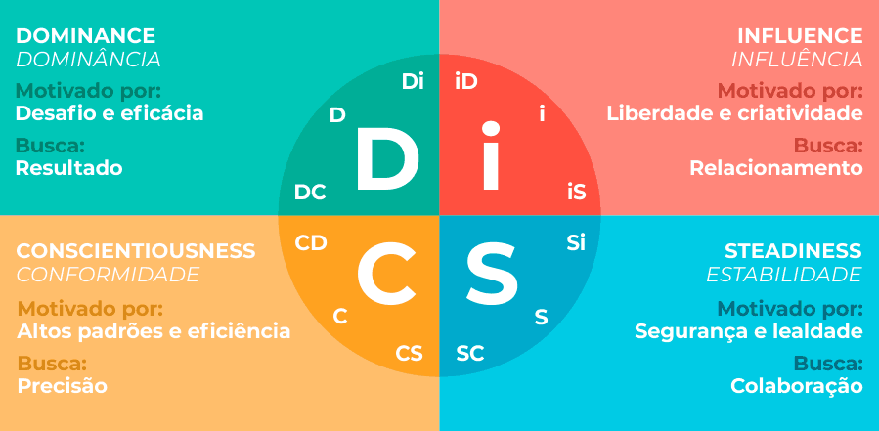

Slide 10
EXECUÇÃO
ETAPA 2
Uma experiência de aprendizagem
Propomos a construção de um percurso de formação em vendas que seja uma experiência de aprendizagem sólida, mobilizadora e com impacto nos comportamentos (e no negócio):
Desafiando os participantes a uma fase de diagnóstico centrado no mapeamento de comportamentos.
  Referencial: Autoconsciência; Priorização das Aprendizagens; Mobilização para a Autoaprendizagem
Mobilizando os participantes para uma fase de treino assentes num ITINERÁRIO PEDAGÓGICO construído à medida do GRUPO AQUINOS e para ser desenvolvido em action learning
  Referencial: Percurso de formação prática; com módulos curtos mas impactantes
Impulsionando a mudança através de uma fase de melhoria contínua com atividades de CONSOLIDAÇÃO das aprendizagens adquiridas nas fases anteriores.
  Referencial: Modelo de formação que incorpore melhoria contínua e ações individualizadas (plano de ação)
TREINO
DIAGNÓSTICO
MELHORIA
CONTÍNUA

Slide 11



ETAPA 2
FORM-AÇÃO
TREINO
Estimular a aprendizagem
DESCOBERTA
MELHORIA
CONTÍNUA
DRAMATIZAÇÃO
(jogo de papéis; cenarização; role playing; treino comunicacional em diversos contextos)
GROW: Goals + Reality + Options + What, When Who
(metodologia Grow para autoconsciência, autorreflexão e incentivo à ação: coaching)
A aquisição de competências será feita colocando o foco pedagógico na experimentação e no fazer – action learning, levando os participantes a refletir no como agir em vez de como pensar. Propomos utilizar ferramentas que promovam a participação e dinâmicas assentes Na realização de exercícios e jogos pedagógicos.
LEAN THINKING
(ferramentas e práticas de lean centradas em entrega
de valor, mapeamento e fluxos)
AGILE
(metodologia e mindset Agile que fomentem
o planeamento e colaboração)
METODOLOGIAS
DESIGN THINKING
(resolução de desafios com ferramentas que combinam empatia, comunicação e criatividade)
FEEDBACK & SISTEMATIZAÇÃO
(treino de feedback; sínteses; debriefings)
PNL - NEUROLINGUISTICA
(a metodologia de PNL pode "modelar" linguagem, calibrar e alinhar comportamentos)
ESTUDOS DE CASO
(recorrendo a business cases de empresas de referência e que se notabilizaram pelas suas estratégias e práticas de gestão)

Slide 12










ETAPA 2
FORM-AÇÃO
TREINO
Estimular a aprendizagem
DESCOBERTA
MELHORIA
CONTÍNUA
COMPETIÇÃO
DESAFIO
CONQUISTA
MOTIVAÇÃO
A aquisição de competências será feita correndo à Gamificação, utilizando e desenvolvendo jogos pedagógicos para potenciar a interação e o envolvimento dos participantes, conduzindo-os pelo itinerário pedagógico de uma forma divertida, acessível e entusiasmante e diferente da formação habitual.
METODOLOGIAS
Sistema de feedback
Sistema de recompensas
Resolução de conflito
Cooperação
& Competição
Alcance
de objetivos
Elementos
de jogos
Regras claras
Níveis de progressão
Tentativa e erro
Diversão
Interação
& Interatividade

Slide 13
ETAPA 2
FORM-AÇÃO
TREINO
Impulsionar a mudança
DESCOBERTA
MELHORIA
CONTÍNUA
Acompanhamento on the job
Sessões de acompanhamento individual on the job, terão como objetivo o apoio estruturado e individualizado na implementação das ferramentas e técnicas apreendidas em contexto real de trabalho, adaptados à realidade/atividade de cada um dos participantes.
Assim, propomos a realização de dois tipos de acompanhamentos:
1ª sessão: Duas semanas após a Form-ação: o formador irá acompanhar o colaborador a uma reunião com um cliente, onde no final da mesma, irá obter feedback imediato e ajustado à realidade.
2ª sessão: Um mês após a reunião anterior: para validação da manutenção e aquisição das técnicas e ferramentas. Fazendo o encadeamento com o processo anterior, o formador fechará o treino individual com chave de ouro pela sua progressão.
Coaching individual online
Esta forma de intervenção inclui na sua aplicação técnicas de desenvolvimento pessoal específicas e dirigidas às necessidades de cada um, em que o desenvolvimento das competências se dá de uma forma perfeitamente privada e confidencial, evitando assim a exposição pública do processo de desenvolvimento individual.
Através destas sessões, o Coach ajudará o participante - Coachee - a aprender por si próprio, atingindo os seus objetivos numa lógica de desenvolvimento de progressão autónoma, facilitando a manifestação de competências latentes no indivíduo e a identificação de competências complementares que lhe permitirão atingir um mais elevado nível de desempenho.
Estas sessões, com a duração de 1 hora, deverão ocorrer entre 1 e 2 meses após as sessões de formação em sala.

Slide 14
AVALIAÇÃO
ETAPA 3
A ABILWAYS propõe a realização da avaliação da eficácia da formação, de acordo com o modelo de kirkpatrick nos seguintes níveis:
Nível 1
Nível 2
Avaliação da reação/satisfação dos participantes
Avaliação das aprendizagens
Avaliação da aquisição de conhecimentos e competências na formação
Através de:
Observação da realização dos exercícios e atividades em sala
Preenchimento do questionário de avaliação das aprendizagens, pelo formador.
Análise das respostas ao questionário de satisfação aplicado no final da ação sobre o nível de satisfação por parte dos formandos relativamente à formação
Auscultação em sala daquilo que significou para cada um dos participantes este projeto, através da resposta à questão Para mim esta formação foi…
No final deste projeto, a ABILWAYS:
Elabora um relatório do projeto formativo, que integra a análise dos resultados dos dados recolhidos, a avaliação dos formandos sobre a ação e a apreciação geral do(s) formador(es), complementada com observações, sugestões de melhoria e de ações complementares.
Efetua uma reunião de fecho de projeto para apresentação de feedback estruturado do projeto desenvolvido

Slide 15




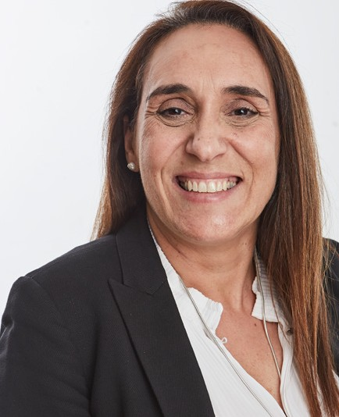
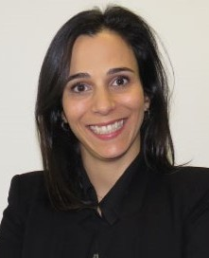

EQUIPA DE FORMAÇÃO
E CONSULTORIA DA
ABILWAYS PORTUGAL
Nuno Jorge
Head of sales
Ana Lourenço
Learning & project manager
Gabriela Ribeiro
Business developer
Isabel Barroso
Key Account Manager
Lia Andrade
Business developer
Telma Lopes
Learning & project manager

Slide 16

























REFERÊNCIAS / CLIENTES

Slide 17


ACELERAMOS PROCESSOS DE MUDANÇA
SOMOS A FILIAL PORTUGUESA
DO GRUPO ABILWAYS
Em Portugal desde 1998, a ABILWAYS
é uma empresa europeia
multi-especializada no desenvolvimento de competências e soluções de aprendizagem.
FORMAL LEARNING
Com base na experimentação e no fazer, estimulamos a colaboração
Para crescer, os profissionais devem ser capazes de estimular, experimentar e praticar: é isso que propomos nas formações da IFE by Abilways.
Com um modelo de formação orientado para a ação e construído em torno de uma pedagogia ativa, desenhamos programas de formação hands-on assentes no learning by doing com base em exercícios práticos, estudos de caso, simulações, momentos de reflexão individual, dinâmicas de grupo e com a incorporação de jogos pedagógicos que fomentam a partilha entre pares e favorecem a aprendizagem.
PEER-TO-PEER LEARNING
Potenciamos a aprendizagem entre pares
Concebemos programas para desmistificar conceitos, partilhar ideias e experiências práticas, e apresentar e debater tendências
com impacto no desenvolvimento do negócio.
• À conversa com um especialista
• Partilha de case-studies entre pares
• Discussão e debate no formato de mesa redonda
INFORMAL LEARNING
Fomentamos a auto-aprendizagem
Idealizamos expedições de aprendizagem imersivas para provocar o desejo de agir, desencadear mudanças no comportamento e no
pensamento. Programas outdoor que promovem a reflexão individual e coletiva com vista à identificação de respostas aos desafios do negócio, materializadas num plano de ação.
Desenvolvemos e dinamizamos comunidades de aprendizagem e produzimos conteúdos multiformato e multiplataforma (vídeos, podcasts, ebooks, White papers, infografias, newsletters, revistas, livros, blogs, sites, etc.).

Slide 18
MAIS DO QUE FORMAÇÃO OFERECEMOS UMA EXPERIÊNCIA DE APRENDIZAGEM ÀS ORGANIZAÇÕES E ÀS SUAS EQUIPAS
A FORMAÇÃO
COMO UM SERVIÇO!
ADAPTABILIDADE E FLEXIBILIDADE
Oferta diversificada e abrangente, multiformato
e omnicanal
PERSONALIZAÇÃO
Adaptação dos percursos formativos com vista à obtenção de resultados
INOVAÇÃO E CRIATIVIDADE
Criação e desenvolvimento de abordagens
inovadoras e exclusivas que aceleram o
processo de mudança
LIDERANÇA E MANAGEMENT
DESENVOLVIMENTO PESSOAL
TRANSFORMAÇÃO DIGITAL
FORMAÇÃO PARA FORMADORES
RECURSOS HUMANOS
ÁREA JURÍDICA
ÁREA FINANCEIRA
VENDAS E NEGOCIAÇÃO
ATENDIMENTO E RELAÇÃO CLIENTE
CALL CENTERS
MARKETING E COMUNICAÇÃO EMPRESARIAL
SECRETARIADO EXECUTIVO
COMPRAS E LOGÍSTICA
ÁREA TECNOLÓGICA
ANALYTICS E BIG DATA

Slide 19
AS NOSSAS
CONVICÇÕES
O CLIENTE
NO CENTRO
O nosso compromisso está na resposta aos desafios estratégicos do nosso cliente.
O DIGITAL
COMO UM MEIO
O digital é um meio para ganhar agilidade e flexibilidade e potenciar a abertura. A aprendizagem será multiformato e multiplataforma.
A INOVAÇÃO
COMO ALAVANCA
O desenvolvimento de novas competências e formas de trabalhar permitem inovar, acelerar processos de mudança e facilitar a imersão no futuro.
O REFORÇO
DA COLABORAÇÃO
A aprendizagem será cada vez mais colaborativa, reforçando a partilha entre pares, quer presencialmente quer em comunidades.
O PRESENCIAL
COMO UM PILAR
O presencial terá cada vez mais um papel social e vai continuar a ser fulcral para a melhoria da performance.

Slide 20

www.abilways.pt
CONTACTOS
Nuno Jorge
Head of sales
TM: (+351) 910 457 434
@: njorge@abilways.com
Gabriela Ribeiro
Account Manager
TM: (+351) 919612994
@: gribeiro@abilways.com

